Slide 1

CSS3
主讲人：Aimee

Slide 2
目 录
CONTENTS
CSS3基础
CSS3进阶
CSS3答疑

Slide 3
1
CSS前情回顾

Slide 4
CSS3前情回顾
css三种引入方式
内部样式表 style
外部样式表 link
行内样式
css选择器权重 256进制
无限大 !important
1000 行间样式
100 id选择器
10 class选择器||属性选择器||伪类选择器
1 标签选择器||伪元素
0 通配符选择器*

Slide 5
CSS3前情回顾
文档流
文档流
脱离文档流
css属性前缀
-moz 火狐等使用Mozilla浏览器引擎的浏览器
- webkit- Safari, 谷歌浏览器等使用Webkit引擎的浏览器
-o Opera浏览器(早期)
-ms- Internet Explorer

Slide 6
2
CSS3常用选择器

Slide 7
CSS3常用选择器
属性选择器
E[att] 属性
E[att='val'] 属性att的值为"val"的元素
E[att~='val'] 属性att有多个值，val为其中一个 E[att^='val'] 属性att的值以"val"开头的元素
E[att$='val'] 属性att的值以"val"结尾的元素
E[att*='val'] 属性att的值包含"val"的元素
同级选择器
E + F 毗邻元素选择器，匹配所有紧随E元素之后的同级元素F
E ~ F 匹配任何在E元素之后的同级F元素,兄弟选择器

Slide 8
CSS3常用选择器
伪类选择器
:not(s)不含有s选择符的元素E
:first-child匹配父元素的第一个子元素
:last-child
:nth-child(n)
:nth-last-child(n)
:first-of-type
:last-of-type
:nth-of-type
:nth-last-of-type
:empty (dom树无内容)
:enable 匹配表单中激活的元素
:disabled 匹配表单中禁用的元素
:checked 匹配表单中被选中的radio(单选按钮)或checkbox(复选框)元素
:target
:root 根元素

Slide 9
CSS3常用选择器
伪元素选择器
::first-letter 设置对象内的第一个字符的样式
::first-line 设置对象内的第一行的样式
::before
::after{content: ''}
::selection 设置对象被选择时的元素的样式
user-selector: none

Slide 10
3
项目：CSS3选项卡

Slide 11
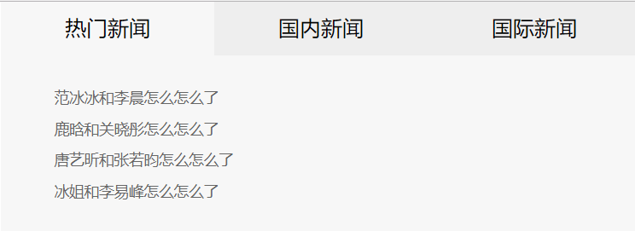
项目：CSS3选项卡
效果展示

Slide 12
4
CSS3常用属性（一）

Slide 13
CSS3常用属性（一）
常用属性
border-radius 圆角
一个值/四个值/每个值拆分成两个方向值
box-shadow 盒子阴影/（性能杀手）
box-shadow: x y [模糊半径] [阴影拓展半径] [阴影颜色] [投影方式]
text-shadow 文字阴影 /（性能杀手）
text-shadow: x y [模糊半径] [阴影颜色]
rgba(r, g, b, a)
注意与opacity的区别

Slide 14
5
CSS3常用属性（二）

Slide 15
CSS3常用属性（二）
线性渐变
background:linear-gradient(direction, color [percent], color [percent]) 属性值参数详解如下：
direction //渐变方向
写方向：to bottom/to bottom right……
写角度：0deg/45deg
color //渐变颜色
percent // 百分比
径向渐变
background:radial-gradient(shape r/(a,b) at position, color [percent], color [percent]) 属性值参数详解如下：
shape //形状
circle/ellipse
r/(a,b) // 半径/(长短轴)
position //中心点位置
像素值/百分比/方向(top left)/也可以是一个值，第二个值默认center
*transparent透明

Slide 16
CSS3常用属性（二）
CSS3 新增 background值：
指定绘制背景图像时的起点
background-origin:border-box | padding-box | content-box
指定背景的显示范围
background-clip: border-box | padding-box | content-box
指定背景中图像的尺寸
background-size:auto|length|percentage|cover|contain 属性值详解如下：
cover// 用一张图片铺满盒子
contain //让盒子保留一张完整背景图片
background-position （css精灵 雪碧图）

Slide 17
CSS3常用属性（二）
CSS3 新增 border值：
可单独设置每边的border
border: border-width border-style b order-color;
给border添加背景图片
border-image：url number style;属性值详解如下：
url //图片地址
number // 图片裁剪的值
style // 图片添加的方式
例如：花边效果

Slide 18
CSS3常用属性（二）
文字属性：文本溢出
text-overflow: clip|ellipsis|ellipsis-word 属性值详解如下：
clip //不显示省略标记(…),而是简单裁切
ellipsis //当对象文本一出时显示省略标记(…)，省略标记插入的位置是最后一个字符
white-space:nowrap 文本不会换行，直到遇到 <br> 标签为止。(css2.1)
单行打点：
text-overflow:ellipsis;
white-space:nowrap; //强制文本在一行内显示
overflow:hidden; //溢出内容为隐藏
多行打点：
-webkit-line-clamp: 2;
text-overflow: ellipsis;
display: -webkit-box;
-webkit-box-orient: vertical;//子元素被垂直排列
overflow:hidden;
多行打点兼容性不好，可用js操作

Slide 19
CSS3常用属性（二）
文字属性：文本换行
word-wrap: normal|break-word; 属性值详解如下：
normal //连续文本换行
break-word //内容将在边界内换行（强制换行）
4、文字属性：文字字体
@font-face{
font-family: 'ShadowsIntoLight’;
src: url('./ShadowsIntoLight.ttf');/*兼容IE*/
src:
url('./ShadowsIntoLight.eot?#iefix') format('embedded-opentype’),
url('./ShadowsIntoLight.woff') format('woff’),
url('./ShadowsIntoLight.ttf') format('truetype’),
url('./ShadowsIntoLight.svg') format('svg');
}
地址：http://www.zhaozi.cn/s/all/ttf/index_2.php（这里的字体库更好看）

Slide 20
6
盒模型及使用

Slide 21
盒模型及使用
定义显示方式
定义显示方式 box-sizing: content-box | border-box
可控大小
resize: nont | horizontal | vertical | both;
结合属性overflow: auto;
定义轮廓
outline: outline-width outline-style outline-color;

Slide 22
7
Columns多列布局

Slide 23
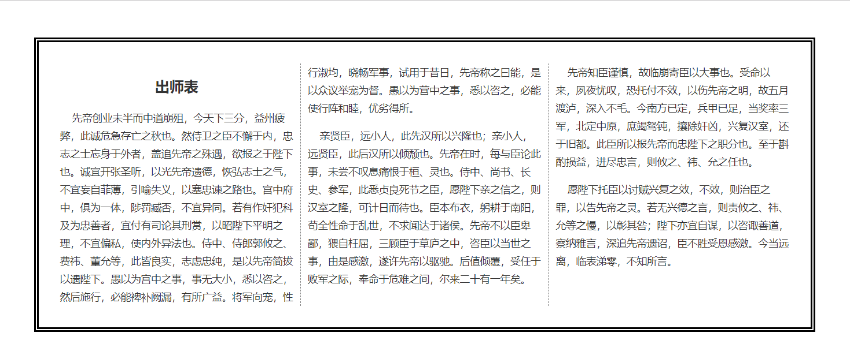
Columns多列布局

Slide 24
Columns多列布局
columns: column-width | column-count;。//每列的宽度 或 显示的列数
column-width //每列的宽度
column-conunt //显示的列数
column-gap // 列宽，默认由font-size决定
column-rule: column-rule-width column-rule-style column-style-colro //列边框样式
column-span: none(无) | all(横跨所有列)

Slide 25

CSS3常用属性（一）
瀑布流效果

Slide 26
8
Flex弹性盒子（一）

Slide 27
Flex弹性盒子（一）
定义弹性盒子
flexbox，是一种一维的布局模型。它给 flexbox 的子元素之间提供了强大的空间分布和对齐能力。
弹性盒子(Flexbox)
注意：columns属性再伸缩容器上没效果，同时 float, clear和vertical-align属性再伸缩项目上页没有效果
1
2
3
flex元素
flex元素
flex元素
flex元素
flex容器
display: flex | inline-flex
flex容器

Slide 28
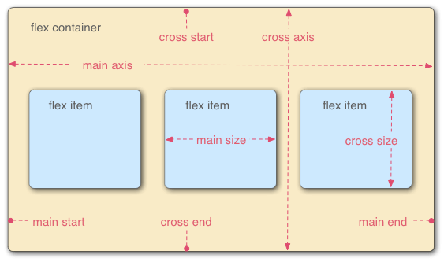
Flex弹性盒子（一）
flexbox的两根轴线
主轴和交叉轴。
方向
起始位置和终止位置
交叉轴起始点
交叉轴
主轴
flex元素占主轴空间
flex元素占交叉轴空间
主轴起始点
主轴终止点
交叉轴终止点

Slide 29
Flex弹性盒子（一）
初始效果
所有CSS属性都会有一个初始值，所以 flex 容器中的所有 flex 元素都会初始默认效果：
主轴水平从左向右。元素排列为一行 (flex-direction 属性的初始值是 row)。
元素从左边起始线开始(justify-content:flex-start)。元素从主轴的起始线开始。
默认不拉伸(flex-grow:0)，但是会压缩(flex-shrink:1)不换行(flew-wrap:nowrap)。元素不会在主维度方向拉伸，但是可以缩小。
不设置高度时flex元素充满flex容器(align-items:stretch)。元素被拉伸来填充交叉轴大小。

Slide 30
9
Flex弹性盒子（二）

Slide 31
Flex弹性盒子（二）
flex容器属性
1、flex-direction设置flex容器主轴的方向，属性值详解如下：
row // (默认)默认方向
row-reverse //默认方向 首尾互换
column //垂直，从上到下
column-reverse //垂直 从下到上
2、flex-wrap 控制flex容器是单线还是多线，以及新线的堆叠方向，属性值详解如下：
nowrap //单行
wrap //多行
wrap-reverse // 新线上前排列
3、flex-flow: flex-direction flex-wrap;

Slide 32
Flex弹性盒子（二）
4、justify-content 项目在主轴上的对齐方式，属性值详解如下：
flex-start //(默认) 主轴起始端(main-start)齐平
flex-end // 主轴末端(main-end)齐平
center //居中
space-between // 两端对齐，没两个flex元素之间的空隙相等
space-around // 每个项目两侧的距离相等
5、align-items 项目在交叉轴上的对齐方式，属性值详解如下：
flex-start // 交叉轴起始段(cross-start)齐平
flex-end // 交叉轴末端(cross-end)齐平
center // 居中对齐
baseline //flex元素的第一行文字为基准对齐
stretch //flex元素未设置高度时，高度充满flex容器高度
6、align-content 多线的对齐方式，单线不起作用。属性值详解如下：
flex-start //所有flex子元素交叉轴起始段(cross-start)齐平
flex-end //所有flex子元素交叉轴末端(cross-end)齐平
center //所有flex子元素居中对齐
stretch //未设置高度时占满整个交叉轴。默认值
space-between //交叉轴(cross)两端对齐
space-around //每跟轴两侧空隙相等

Slide 33
Flex弹性盒子（二）
flex元素属性
1、flex-basis: length; //定义该元素的main-size。
2、flex-grow: number; //拉伸比例，默认值为0
3、flex-shrink: number; //压缩比例，默认值为1
4、flex: flex-grow flex-shrink flex-basis //默认值 0 1 auto
5、align-self单个项目在cross轴上的对齐方式，属性值详解如下：
flex-start //cross-start齐平
flex-end //cross-end齐平
center //居中
baseline //第一行文字
stretch //为设置高度时 该元素高度为flex容器高度
6、order：number; //该项目排列的位置 值从小到大排列

Slide 34
10
项目：弹性盒子布局

Slide 35
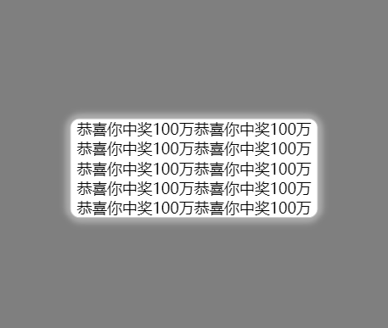
项目：弹性盒子布局
水平垂直居中
已知宽高
绝对定位四个方向为0，实现水平垂直居中
绝对定位，50% margin挪回一半
未知高度
绝对定位，50% transform挪回一半
flex布局

Slide 36
项目：弹性盒子布局
导航栏
display: inline-block; 需要设置font-size:0
float 需要清除浮动
flex完美~

Slide 37
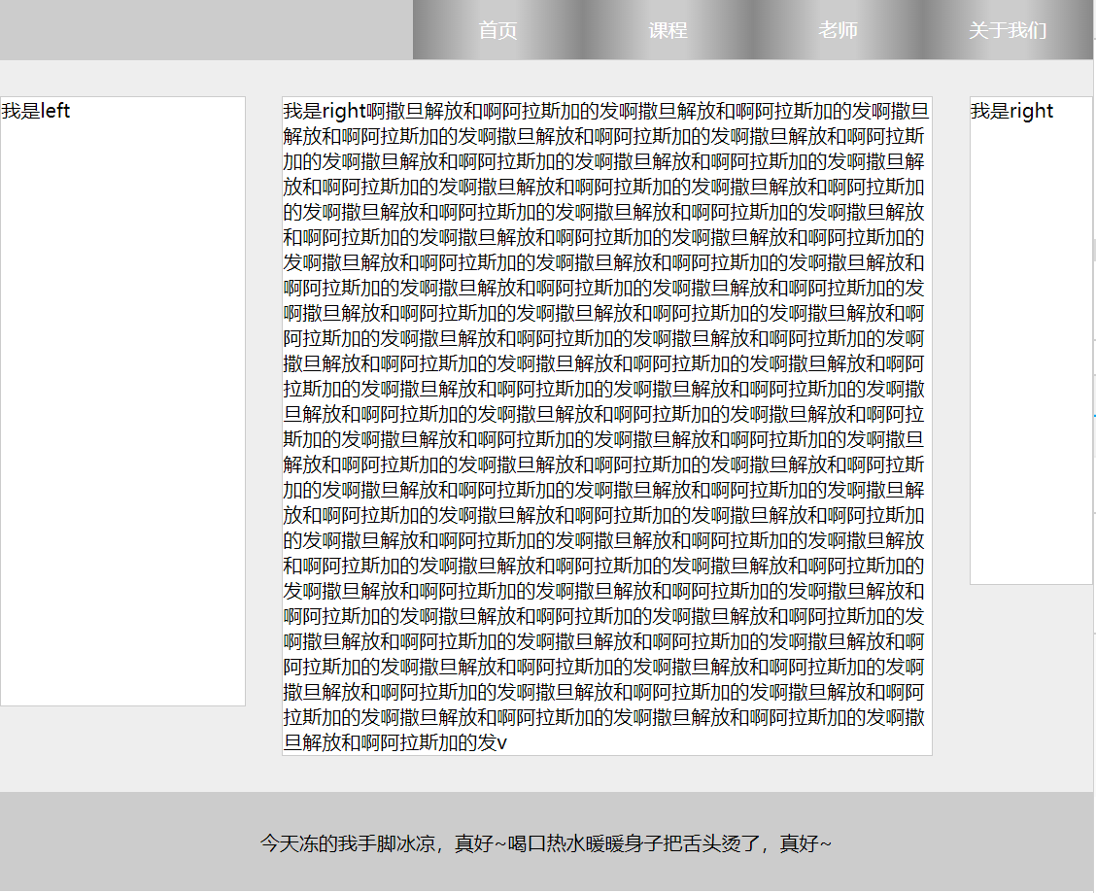
项目：弹性盒子布局
两列三列布局
还记两列布局吗？
flex 实现两列三列布局，轻松愉快~
（Flex实现三列布局，提交到git仓库）

Slide 38
10
CSS3总结+答疑（一）

Slide 39
CSS3总结+答疑
HTML规范：
1.引号
属性的定义，统一使用双引号。
2.嵌套
1)块级元素与块级元素平级、内联元素与内联元素平级；
2)块级元素可以包含内联元素或某些块级元素，但内联元素不能包含块级元素，它只能包含其他的内联元素；
3)有几个特殊的块级元素只能包含内联元素，不能再包含块级元素
注：a标签不能嵌套a标签（链接嵌套）、p标签不能嵌套块级标签
3.语义化
1)通常情况下，每个标签都是有语义的，便于程序员理解。维护
2)外语义化的 HTML 结构，有助于机器（搜索引擎）理解。裸奔

Slide 40
CSS3总结+答疑
CSS规范：
1.CSS 命名规则
1)样式类名全部用小写,首字符必须是字母,禁止数字或其他特殊字符。
2)可以是单个单词,也可以是组合单词,要求能够描述清楚模块和元素的含义,使其具有语义化。
3)尽量用单个单词简单描述class名称。
4)双单词或多单词组合方式，推荐用中划线-
2.Class 和 ID
1)使用语义化、通用的命名方式；
2)使用连字符 - 作为 ID、Class 名称界定符，不要驼峰命名法和下划线；
3)避免选择器嵌套层级过多，尽量少于 3 级；.wrapper .box .list .item .demo
4)避免选择器和 Class、ID 叠加使用；
3.CSS属性书写顺序
1)布局方式、位置，相关属性包括：position, top, z-index, display, float等
2)盒模型，相关属性包括：width, height, padding, margin，border,overflow
3) 文本排版，相关属性包括：font, line-height, text-align
4)视觉外观，相关属性包括：color, background, list-style, transform, animation
5)其他
前端开发规范：https://www.w3cschool.cn/webdevelopment/q3k8wozt.html

Slide 41
11
Media 媒体查询

Slide 42
Media 媒体查询
常见页面布局
静态布局
流式布局
自适应布局
响应式布局

Slide 43
Media 媒体查询
媒体查询的使用
媒体查询
媒体类型
媒体特性
媒体查询中指定的媒体类型匹配展示文档所使用的设备类型
媒体特性表达式(0或多个)最终会被解析为true或false

Slide 44
Media 媒体查询
媒体查询的使用
link元素中的css媒体查询
<link rel="stylesheet" href="demo.css" media="screen and (max-width: 800px)">
样式表中的css媒体查询
@media screen and (max-width: 600px) {
.demo{
background: pink;
color: deeppink;
}
}

Slide 45
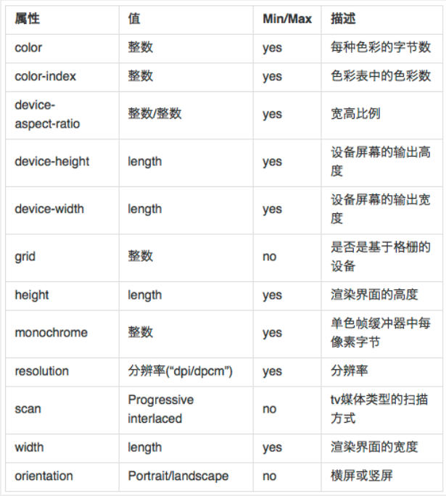
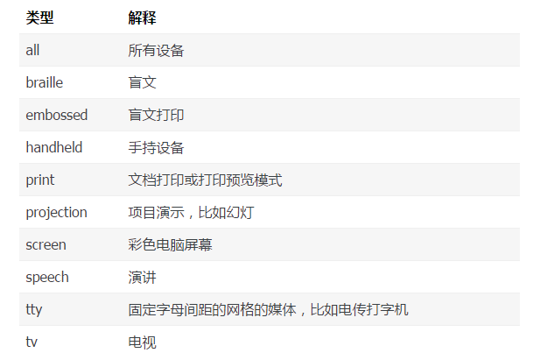
Media 媒体查询
媒体查询的使用
媒体类型
媒体特性

Slide 46
Media 媒体查询
媒体查询的逻辑操作符
and操作符
关键字用于合并多个媒体属性或合并媒体属性与媒体类型。
@media screen and (min-width: 500px) and (max-width: 800px)
逗号分隔列表 媒体查询中使用逗号分隔效果等同于or逻辑操作符。当使用逗号分隔的媒体查询时，如果任何一个媒体查询返回真，样式就是有效的。
@media (max-width: 300px), screen and (orientation: landscape)
not操作符
not 关键字应用于整个媒体查询，在媒体查询为假时返回真
@media not screen and (min-width: 500px) and (max-width: 800px)
only操作符
only关键字防止老旧的浏览器不支持带媒体属性的查询而应用到给定的样式
@media only screen and (min-width: 500px) and (max-width: 800px)

Slide 47
12
移动端布局

Slide 48
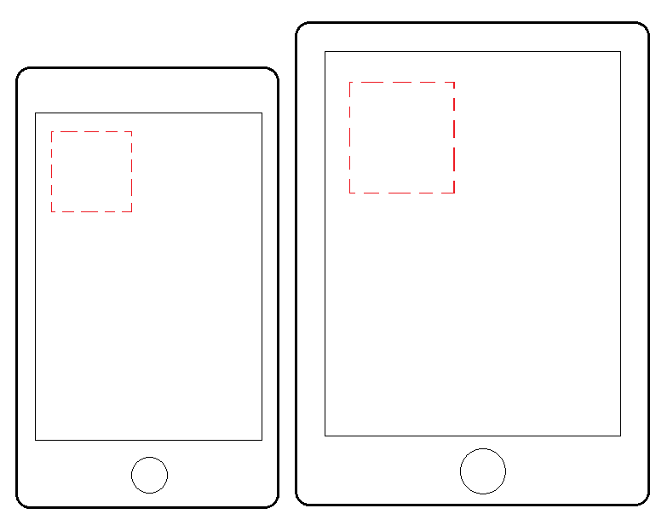
移动端布局
等比缩放
百分比布局
flex布局
单位rem
单位vw vh

Slide 49
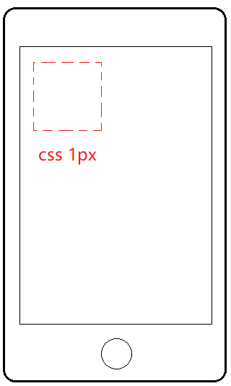
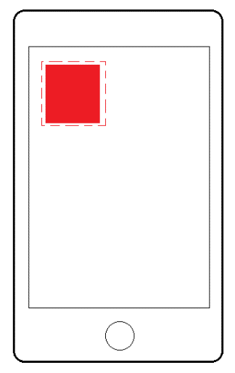
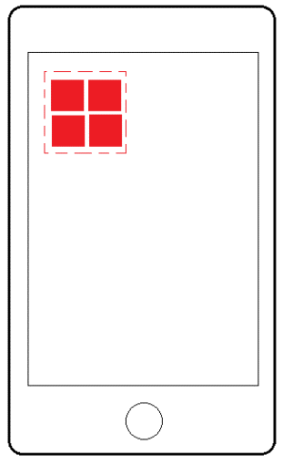
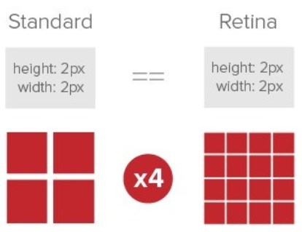
移动端布局
viewport
物理像素：物理像素又被称为设备像素，他是显示设备中一个最小的物理部件。每个像素可以根据操作系统设置自己的颜色和亮度。
逻辑像素：一个可以由程序使用的虚拟像素(比如说CSS像素)，然后由相关系统转换为物理像素。
设备像素比(dpr) = 物理像素/逻辑像素

Slide 50
移动端布局
Viewport视窗
viewport是严格等于浏览器的窗口。在桌面浏览器中，viewport就是浏览器窗口的宽度高度。但在移动端设备上就有点复杂。
viewport就是浏览器上，用来显示网页的那一部分的区域。Ios及新版本浏览器默认viewport为980px。
viewport默认有6个属性：
width //设置viewport宽度，可以为一个整数，或字符串"device-width"
initial-scale //页面初始的缩放值，为数字，可以是小数
minimum-scale //允许用户的最小缩放值，为数字，可以是小数
maximum-scale //允许用户的最大缩放值，为数字，可以是小数
height //设置viewport的高度（我们一般而言并不能用到）
user-scalable //允许用户进行缩放，'no'为不允许，'yes’为允许

Slide 51
移动端布局
viewport
根据dpr的值来修改viewport实现1px的线？
解决方案：
1、动态生成mate标签
<meta name="viewport" content="width=device-width, initial-scale=0.5, maximum-scale=0.5, minimum-scale=0.5, user-scalable=no">
2、css3 transform:scale缩放
@media
only screen and (-webkit-min-device-pixel-ratio: 2),
only screen and ( min--moz-device-pixel-ratio: 2),
only screen and ( -o-min-device-pixel-ratio: 2/1),
only screen and ( min-device-pixel-ratio: 2),
only screen and ( min-resolution: 192dpi),
only screen and ( min-resolution: 2dppx){
div{
……
transform: scale(0.5, 0.5);
}
}

Slide 52
移动端布局
综合解决方案：
方案一：手淘解决方案 flexbile
http://g.tbcdn.cn/mtb/lib-flexible/0.3.4/??flexible_css.js,flexible.js
1、根据屏幕大小动态改变html的fontSize，达到等比缩放问题
2、给body设置fontSize，字体大小可以直接继承body的font-size
3、给html标签添加data-dpr属性，可以通过查找该属性，给不同dpr元素设置个性化属性
[data-dpr='2'] div{
font-size: 26px;
}
方案二： Vw+postcss(插件) （推荐）
根据设置稿（如宽度750px的设计稿），以px为单位写大小，转换成vw。解决等比缩放问题。
至于小于等于1px的线，以px为单位不专成vw。 postcss-write-svg插件主要用来处理移动端1px的解决方案。该插件主要使用的是border-image和background来做1px的相关处理，编译出来是border-image或者background

Slide 53
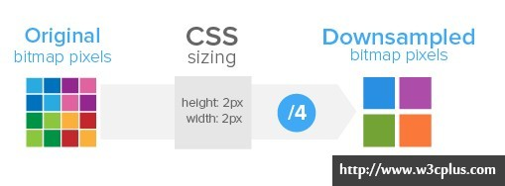
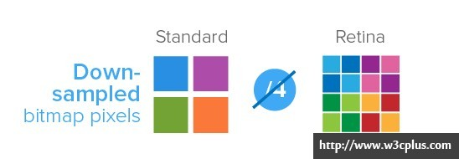
移动端布局
viewport
dpr 不同的设备上 图片的适配问题？
普通屏幕下的分辨率大的图被压缩，减少像素取样
Retina屏幕下，分辨率图会使用四倍的物理像素显示。每个物理像素最终完全匹配一位图像素，使用图像得到完全的呈现，但是会模糊。

Slide 54
移动端布局
viewport
dpr 不同的设备上 图片的适配问题？
1、media媒体查询
only screen and (-webkit-min-device-pixel-ratio: 2),
only screen and ( min--moz-device-pixel-ratio: 2),
only screen and ( -o-min-device-pixel-ratio: 2/1),
only screen and ( min-device-pixel-ratio: 2),
only screen and ( min-resolution: 192dpi),
only screen and ( min-resolution: 2dppx){
2、js动态添加图片

Slide 55
13
项目: 响应式布局

Slide 56
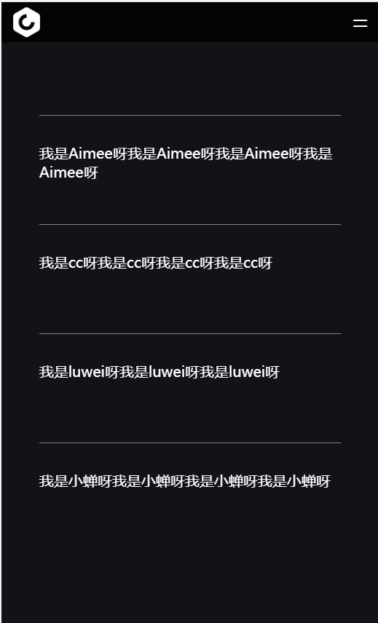
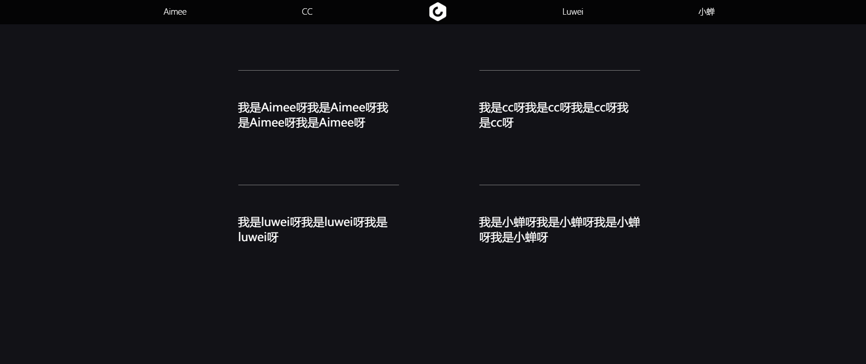
项目：响应式布局
效果图

Slide 57
14
Bootstrap快速使用

Slide 58
Bootstrap快速使用
介绍
1、什么是Bootstrap?
Bootstrap 是最受欢迎的 HTML、CSS 和 JS 框架，用于开发响应式布局、移动设备优先的 WEB 项目。
2、特点：
虽然可以直接使用 Bootstrap 提供的 CSS 样式表，但Bootstrap 的源码是基于最流行的 CSS 预处理脚本 Less和 Sass 开发的。你可以采用预编译的 CSS 文件快速开发，也可以从源码定制自己需要的样式。
你的网站和应用能在 Bootstrap 的帮助下通过同一份代码快速、有效适配手机、平板、PC 设备，这一切都是 CSS 媒体查询（Media Query）的功劳。
Bootstrap 提供了全面、美观的文档。你能在这里找到关于 HTML 元素、HTML 和 CSS 组件、jQuery 插件方面的所有详细文档。

Slide 59
Bootstrap快速使用
快速使用
全局样式
表格、按钮、辅助类
组件
按钮组、下拉菜单、字体图标、导航条
栅格系统
插件
模态框、轮播图

Slide 60
15
项目：快速搭建Bootstrap网页

Slide 61
快速搭建Bootstrap网页
搭建bootstrap官网首页
我做一半 你做一半
Then 提交到git仓库中

Slide 62
16
Transform形状变换

Slide 63
Transform形状变换
transform
transform属性向元素应用 2D 或 3D 转换。该属性允许我们对元素进行移动、缩放、旋转或倾斜。
移动: translate
translateX()
translateY()
translateZ() //有3D效果
translate3d(x,y,z) //有3D效果
简写：translate()→translate(x,y)
缩放：scale
scaleX()
scaleY()
scaleZ() //有3D效果
scale3d(x,y,z) //有3D效果
简写：scale(x,y) | scale(n)→scale(n,n)

Slide 64
Transform形状变换
transform
旋转: rotate
rotateX()
rotateY()
rotateZ()
rotate3d(x,y,z) //有3D效果
简写：rotate()→rotateZ()
倾斜：skew
skewX(ndeg)
skewY(ndeg)
scale3d(x,y) //有3D效果
简写：skew(x, y)

Slide 65
Transform形状变换
transform-origin
transform-origin //设置元素原点位置
transform-origin: 50% 50% 0; //默认值
X轴方向：left | center | right | length | %
Y轴方向：top | center | bottom | length | %
Z轴方向：length

Slide 66
17
transition过渡动画

Slide 67
transition过渡动画
transition
transition: property duration timing-function delay;
transition-property //规定设置过渡效果的 CSS 属性的名称。
transition-duration //规定完成过渡效果需要多少秒或毫秒。
transition-timing-function //规定速度效果的速度曲线。
transition-delay //定义过渡效果何时开始。

Slide 68
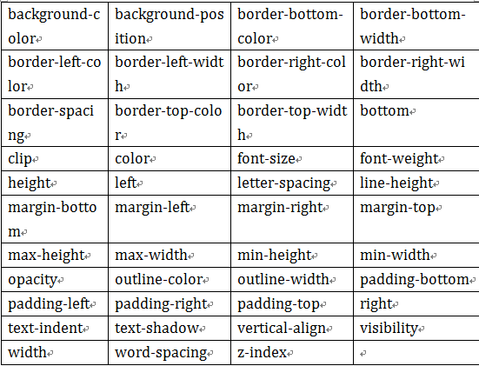
Transition过渡动画
transition
transition-property 规定设置过渡效果的 CSS 属性的名称。

Slide 69
Transition过渡动画
transition
transition-timing-function 规定设置过渡效果的 CSS 属性的名称。属性值详解如下：
transition-timing-function: linear | ease | ease-in | ease-out | ease-in-out | cubic-
bezier(n,n,n,n);
linear //匀速, cubic-bezier(0,0,1,1)
ease //慢快慢， cubic-bezier(0.25,0.1,0.25,1)
ease-in //慢速开始的过渡， cubic-bezier(0.42,0,1,1)
ease-out //慢速结束的过渡， cubic-bezier(0,0,0.58,1)
ease-in-out //慢速开始和结束的过渡， cubic-bezier(0.42,0,0.58,1)
cubic-bezier(n,n,n,n) //在 cubic-bezier 函数中定义自己的值。可能的值是 0 ~1 之间的数值。

Slide 70
18
项目：动画练习

Slide 71
项目：动画练习
animation
animation 属性是一个简写属性，用于设置动画属性。属性值详解如下：
animation-name //规定需要绑定到选择器的 keyframe 名称。。
animation-duration //规定完成动画所花费的时间，以秒或毫秒计。
animation-timing-function //规定动画的速度曲线。
animation-delay //规定在动画开始之前的延迟。
animation-iteration-count //规定动画应该播放的次数。
animation-direction //规定是否应该轮流反向播放动画。
animation-fill-mode //属性规定动画在播放之前或之后，其动画效果是否可见。
animation-play-state //属性规定动画正在运行还是暂停。

Slide 72
项目：动画练习
animation
animation-iteration-count 规定动画应该播放的次数。属性值详解如下：
n //播放n次
infinite //无限次
animation-direction 规定是否应该轮流反向播放动画。属性值详解如下：
normal //默认值，按照顺序正常播放
reverse //动画反向播放
alternate //动画在奇数次正向，偶数次反向播放
alternate-reverse //动画在奇数次反向，偶数次正向播放

Slide 73
项目：动画练习s
animation
animation-fill-mode 规定动画在播放之前或之后，其动画效果是否可见。属性值详解如下：
none //不改变默认行为。
forwards //当动画完成后，保持最后一个属性值（在最后一个关键帧中定义）。
backwards //在 animation-delay 所指定的一段时间内，在动画显示之前，应用开始属性值（在第一个关键帧中定义）。
both //向前和向后填充模式都被应用。
animation-play-state 属性规定动画正在运行还是暂停。属性值详解如下：
paused //规定动画已暂停。
running //规定动画正在播放。

Slide 74
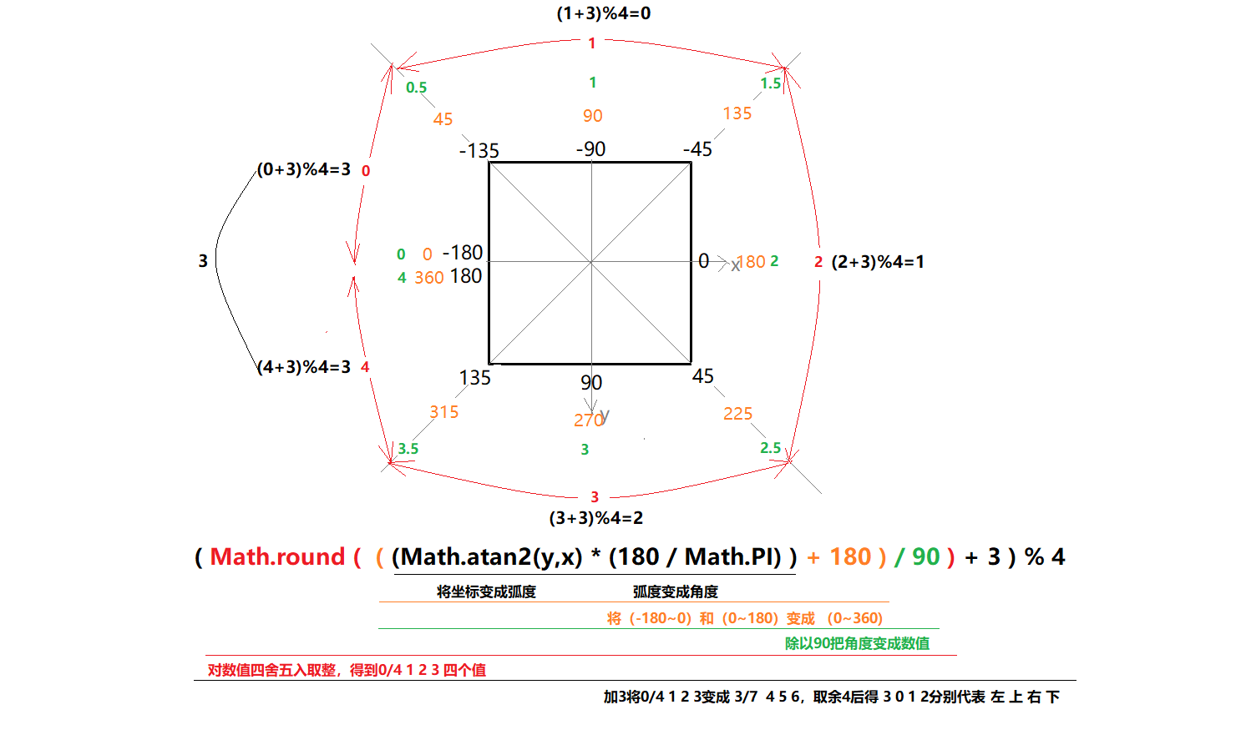
项目：动画练习
项目：感知鼠标滑过方向图片遮罩效果

Slide 75
19
CSS3 3D变换动画

Slide 76
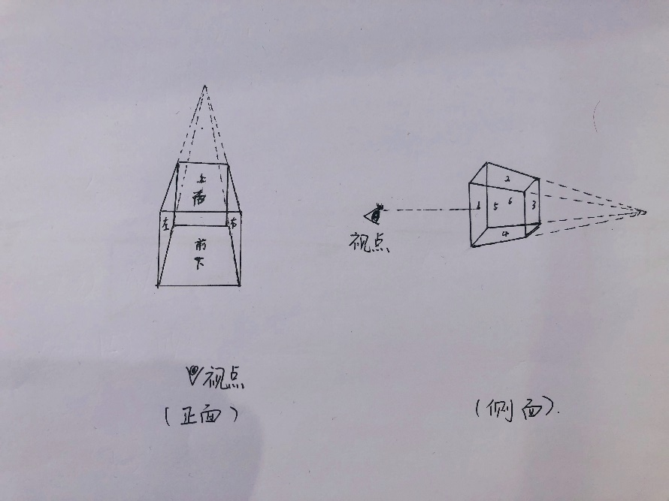
3D变换动画
3D变换动画
perspective 景深
定义 3D 元素距视图的距离，以像素计。当为元素定义 perspective 属性时，其子元素会获得透视效果，而不是元素本身。

Slide 77
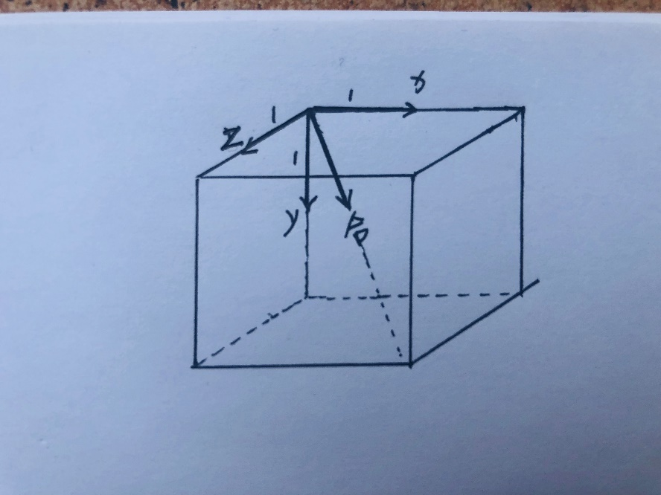
3D变换动画
3D变换动画
translate3d(x,y,z,n)

Slide 78
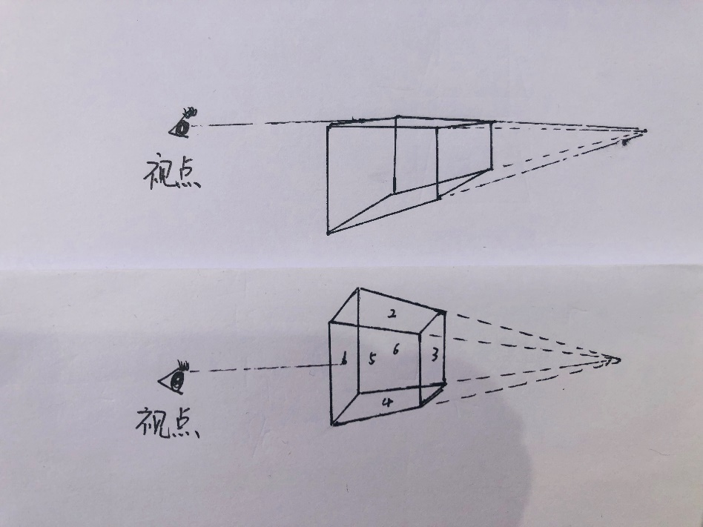
3D变换动画
3D变换动画
perspective-origin视点得位置
perspective-origin: x y;//默认50% 50% 50%;

Slide 79
3D变换动画
3D变换动画
transform-style指定嵌套元素是怎样在三维空间中呈现。
transform-style: flat|preserve-3d;
注：设置了transfrom-style:preserve-3d的元素，不能防止子元素溢出，即不能设置overflow:hidden；否则persever-3d失效；
backface-visibility 属性定义当元素背面是否可见。
backface-visibility: visible | hidden;

Slide 80
20
项目：3D炫酷动画

Slide 81
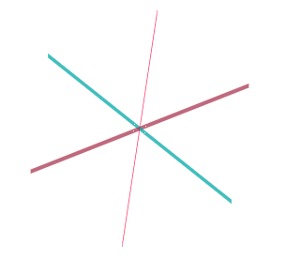
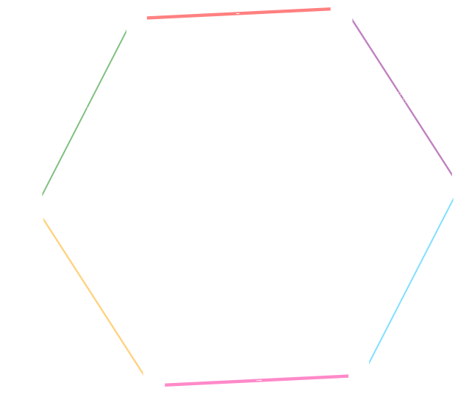
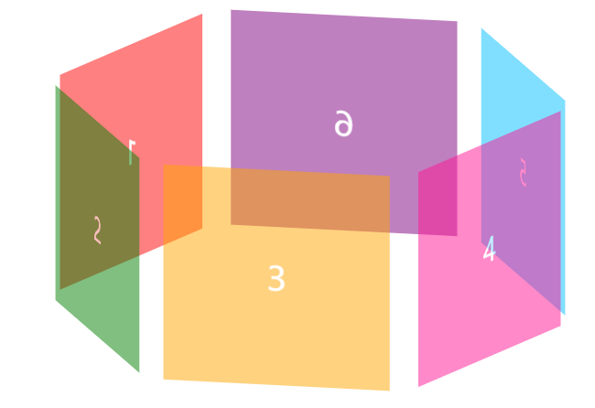
项目：3D动画
旋转照片展示

Slide 82
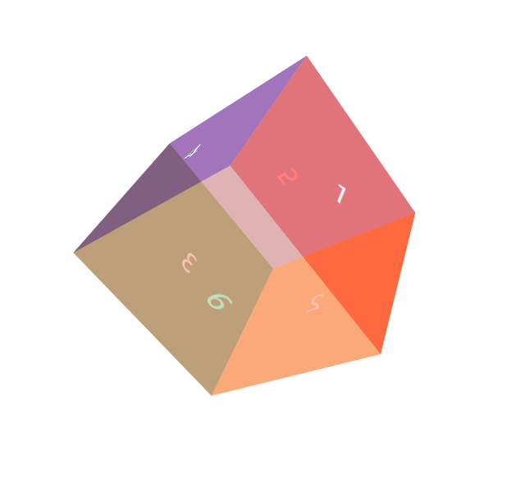
项目：3D动画
立方体旋转

Slide 83
项目：3D动画
动画优化
1、减少试用left width margin做动画，用transform替换
2、利用3d变形来开启GPU加速，使动画更流畅
3、动画过程有闪烁（一般出现在动画开始）
-webkit-backface-visibility:hidden;
-moz-backface-visibility:hidden;
-ms-backface-visibility:hidden;
backface-visibility:hidden;
-webkit-perspective:1000;
-moz-perspective:1000;
-ms-perspective:1000;
perspective:1000;

Slide 84
20
CSS3总结+答疑

Slide 85
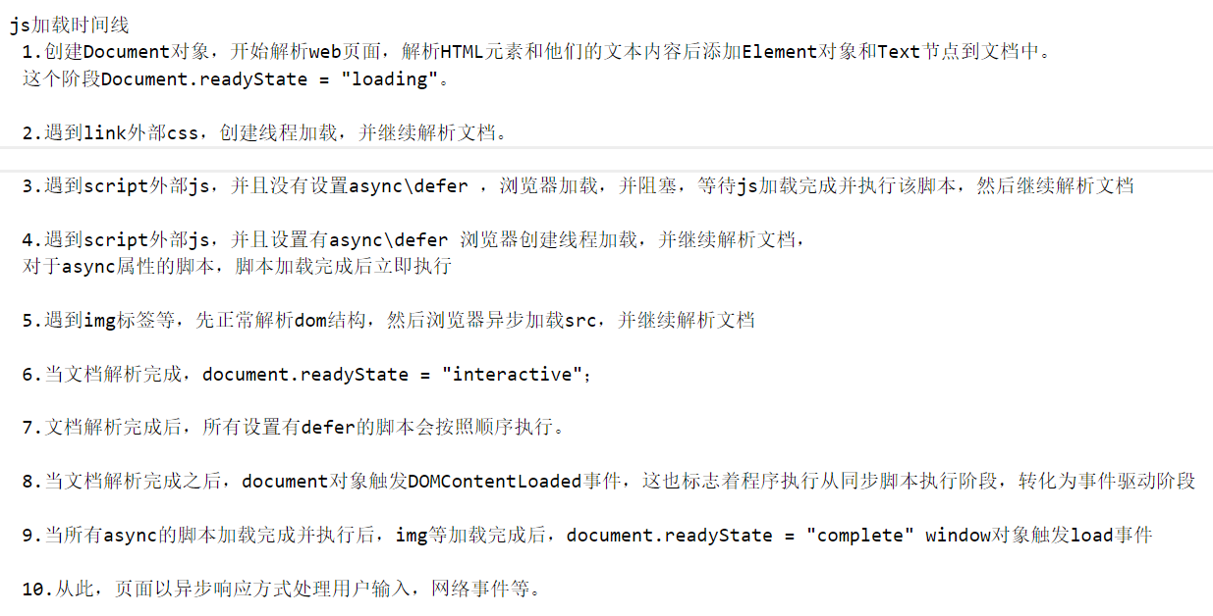
重排重绘
js时间线

Slide 86
重排重绘
重排重绘概念
重排：当DOM元素影响了元素的几何属性（例如宽和高），浏览器需要重新计算元素的几何属性，同样其它元素的几何属性也会和位置也会因此受到影响。浏览器会使渲染树中受到影响的部分失效，并重新构造渲染树。这个过程称为“重排”。“回流”
重绘：完成重排后，浏览器会重新绘制受影响的部分到屏幕上中，该过程称为“重绘”。

Slide 87
重排重绘
发生重排重绘的情况
重排发生的情况：
添加或删除可见的DOM元素。
元素位置改变。
元素的尺寸改变（width/height padding border margin）。
内容改变。
页面渲染器初始化。
浏览器窗口尺寸改变。
重绘发生的情况：
重绘发生在元素的可见的外观被改变，但并没有影响到布局的时候。
比如，仅修改DOM元素的字体颜色（只有Repaint，因为不需要调整布局）

Slide 88
重排重绘
浏览器的优化：渲染队列
div.style.left = '10px';
console.log(div.offsetLeft);
div.style.top = '10px';
console.log(div.offsetTop);
div.style.width = '20px';
console.log(div.offsetWidth);
div.style.height = '20px';
console.log(div.offsetHeight);
var L = div.offsetLeft;
var T = div.offsetTop;
div.style.left = div.offsetLeft + '10px';
div.style.top = div.offsetTop + '10px';
以下属性或方法会刷新渲染队列
offsetTop、offsetLeft、offsetWidth、offsetHeight
clientTop、clientLeft、clientWidth、clientHeight
scrollTop、scrollLeft、scrollWidth、scrollHeight
getComputedStyle()（IE中currentStyle）

Slide 89
重排重绘
重绘与重排的性能优化列
1、分离读写操作
2、样式集中改变
document.getElementById("d1").style.cssText = "color:red; width:100px";
3、缓存布局信息
div.style.left = div.offsetLeft + 1 + 'px';
div.style.top = div.offsetTop + 1 + 'px';
这种读操作完就执行写操作造成了2次重排
缓存可以进行优化
var curLeft = div.offsetLeft;
var curTop = div.offsetTop;
div.style.left = curLeft + 1 + 'px';
div.style.top = curTop + 1 + 'px';
4、元素批量修改
先把li插入到ul中，再把ul插入到dom/文档碎片中documentFragment
《高性能javascript》

